Slide 1
교육수요자 만족도 조사 재학생 요약 보고서
2017 학년도

Slide 2
- 목 차 -
Ⅰ
조사 개요
Ⅱ
조사 결과 분석
Ⅲ
부록

Slide 3
조사 개요
Ⅰ.
조사 개요
조사 결과 분석
조사 배경 및 목적
측정 모형
수행 절차
조사 설계
조사 결과

Slide 4
1. 조사 배경 및 목적
본 조사의 목적은 재학생 대상으로 교육수요자 중심의 교육환경과 교육프로그램 구축 및 강화를 위해 만족 수준을 파악하여 문제점을 알아보고, 개선방안을 도출함으로써 향후 대학 교육의 질적 개선과 발전 방안을 모색하는 데 기초 자료로 활용하기 위함
조사 배경 및 목적
비전
교육품질로 도약하는 취업명문 New-versity, 신한대학교
교육 질 관리제고
교육 서비스 전반에 대한 재학생 만족도 측정
재학생 만족도 제고를 위한 기초자료로 활용(환류)
조사
목적
조사
배경
제4차 산업혁명에 적합한 맞춤형 인재 양성의 필요성
통합 신한대학교의 인력 배출 시기 도래
재학생 만족 수준에 대한 지속적인 모니터링

Slide 5
2. 측정 모형
재학생 만족도는 ‘대학 만족도’와 ‘대학 명망도’, 2개의 요인으로 구성하며, 요인별 하부 항목을 통해 대학의 교육관련활동에 대한 전반적 만족도 수준을 파악함. 또한 대학 시설 및 프로그램에 대한 만족도와 개선 우선 순위 등의 부가 항목에 대한 조사를 통해 수준 및 결과를 도출함.
재학생 만족도 측정 모형
대학 인프라
행정 서비스
학생활동지원
학생역량강화 및 취창업지원
교육과정 및 운영
교수학습강의
대학 인프라
행정 서비스
학생활동지원
학생역량 및 취창업지원
교육과정 및 운영
교수학습강의
대학 만족도
개선우선 순위
대학 명망도
부가항목
교육성과
교수님 역량
교육 시설
자부심
다른 사람 추천 의향
우리대학 다시 선택
입학 시 기대수준
학생의 장·단점
사명, 교육목표
기숙사 희망 여부
졸업 후 지속 관심
졸업 후 참여 여부

Slide 6
3. 수행 절차
신한대학교 재학생 만족도 조사는 재학생 만족도 도출체계에 따라 설문 조사 및 분석을 실시하여, 만족도 값과 관련 이슈를 도출하는 과정으로 이루어짐.
재학생 만족도 조사 수행 구조
영역
수행 내용
산출물
만족도 조사
체계 및 설문 문항 설계
만족도 도출
재학생 만족도 도출 체계 설계
영역별 설문 문항 구조화 및 문항 설계
재학생만족도 확인 요인/속성별 만족도 값 도출
대학 서비스 전반에 대한 이슈 도출
설문 조사 및 분석
설문지 유효성 검사
데이터 코딩 및 설문 분석 설계, 통계 분석

Slide 7
4. 조사 설계
재학생 만족도 설문은 ‘대학 평판 만족도‘, ‘행정서비스 만족도‘ 등 6개 영역의 25개 요인, 155개 문항을 바탕으로, 그 외 대학 브랜드, 부가 항목, 응답자 속성 등을 추가하여 구성함.
설문 구성 및 문항 수
영역 | 요인 |  | 문항
대학 인프라 | 1-1. | 강의실 | 2 문항
 | 1-2. | 실험•실습실 | 2 문항
 | 1-3. | 도서관 | 2 문항
 | 1-4. | 복지시설 | 2 문항
행정 서비스 | 2-1. | 학과 행정 | 4 문항
 | 2-2. | 대학 행정 | 4 문항
학생활동지원 | 3-1. | 장학제도 | 4 문항
 | 3-2. | 대학상담 | 3 문항
 | 3-3. | 지도교수 | 3 문항
 | 3-4. | 동아리 | 3 문항
학생역량강화 및 취•창업지원 | 4-1. | 외국어 교육 | 2 문항
 | 4-2. | 전공 자격증 | 2 문항
 | 4-3. | 전공 외 자격증 | 2 문항
 | 4-4. | 취업 | 3 문항
 | 4-5. | 지도교수의 도움 | 2 문항
 | 4-6. | 창업 | 2 문항
 | 4-7. | 비교과 프로그램 | 5 문항
영역 | 요인 |  | 문항
교육과정 및 운영 | 5-1. | 전공 | 7문항
 | 5-2. | 교양 | 6문항
 | 5-3. | 실습 | 4문항
 | 5-4. | 학사제도 | 3문항
 | 5-5. | 현장체험 | 3문항
교수•학습-강의 | 6-1. | 교수학습 | 5 문항
 | 6-2. | 강의 | 4 문항
 | 6-3. | 평가 | 3 문항
개선 우선순위 | 7-1. | 대학인프라, 행정서비스 | 6 문항
 | 7-2. | 학생활동지원, 학생역량 | 11 문항
 | 7-3. | 교육과정, 교수학습 | 7 문항
대학 브랜드 | 8-1. | 평판도 | 3 문항
 | 8-2. | 자긍심 | 3 문항
 | 8-3. | 애교심 | 4 문항
부가항목 | 대학 전반, 입학당시 기대수준, 우리대학 선택 시 고려사항, 대학의 장단점, 정보 제공 선호 경로, 사명, 기숙사 희망 등 |  | 14문항
개선노력 | 대학인프라, 행정서비스 등 |  | 25 문항

Slide 8
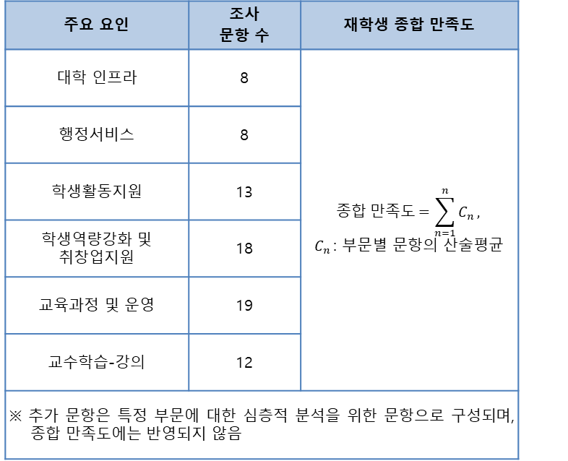
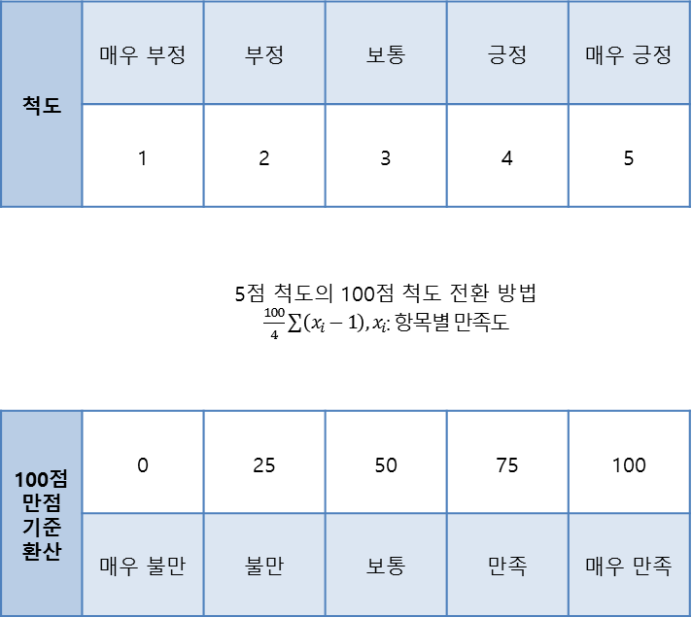
4. 조사 설계
재학생 만족도 조사는 리커트 5점 척도에 의해 이루어지며, 조사 결과의 활용과 이해의 편의를 위해 총점 100점 기준으로 환산된 재학생 만족도 값을 도출함.
만족도 값 산출과 조사 결과의 해석
[측정 척도]
[재학생 만족도 산출]
척도 | 매우 부정 | 부정 | 보통 | 긍정 | 매우 긍정
 | 1 | 2 | 3 | 4 | 5
 | 5점 척도의 100점 척도 전환 방법 $\frac{100}{4}\sum{\left(x_{i}−1\right), }x_{i}$: 항목별 만족도
100점 만점 기준 환산 | 0 | 25 | 50 | 75 | 100
 | 매우 불만 | 불만 | 보통 | 만족 | 매우 만족
주요 요인 | 조사 문항 수 | 재학생 종합 만족도
대학 인프라 | 8 | $$종합 만족도=\sum_{n=1}^{n}{C_{n}},$$ $C_{n }$: 부문별 문항의 산술평균
행정서비스 | 8
학생활동지원 | 13
학생역량강화 및 취창업지원 | 18
교육과정 및 운영 | 19
교수학습-강의 | 12
※ 추가 문항은 특정 부문에 대한 심층적 분석을 위한 문항으로 구성되며, 종합 만족도에는 반영되지 않음

Slide 9
5. 조사 결과
조사 대상: 신한대학교 재학생
조사 기간: 2017.12~2018.01
조사 방법: 학과(부) 조교를 통한 재학생 직접 기입식 설문 조사
응답자 속성
구분 |  | 사례 수 (명) | 비율 (%)
전체 |  | 4,095 | 100
성별 | 남성 | 1,772 | 43.3
 | 여성 | 2,320 | 56.7
학년 | 1학년 | 1,138 | 27.8
 | 2학년 | 1,069 | 26.1
 | 3학년 | 1,095 | 26.7
 | 4학년 | 792 | 19.3
학과 및 전공 | 공법행정학과 | 248 | 6.1
 | 유아교육과 | 203 | 5.0
 | 사회복지학과 | 198 | 4.8
 | 언론학과 | 77 | 1.9
 | 글로벌통상경영과 | 303 | 7.4
 | 글로벌관광경영학과 | 260 | 6.3
 | 식품영양전공 | 99 | 2.4
 | 호텔조리전공 | 108 | 2.6
 | 임상병리학과 | 331 | 8.1
 | 방사선학과 | 255 | 6.2
 | 치기공학과 | 159 | 3.9
 | 치위생학과 | 176 | 4.3
 | 뷰티헬스전공 | 151 | 3.7
 | 안경광학전공 | 74 | 1.8
구분 |  | 사례 수 (명) | 비율 (%)
학과 및 전공 | 기계자동차공학과 | 181 | 4.4
 | 산업디자인전공 | 43 | 1.1
 | 패션디자인전공 | 47 | 1.1
 | 공간디자인전공 | 115 | 2.8
 | 공연예술학과 | 117 | 2.9
 | 국제어학과 | 125 | 3.1
 | 간호학과 | 115 | 2.8
 | 에너지환경공학과 | 96 | 2.3
 | 전자공학전공 | 75 | 1.8
 | 컴퓨터공학전공 | 149 | 3.6
 | 섬유소재공학과 | 45 | 1.1
학부 | 식품조리과학부 | 95 | 2.3
 | 디자인학부 | 112 | 2.7
 | IT융합공학부 | 138 | 3.4
캠퍼스 | 제1캠퍼스 | 3,352 | 81.9
 | 제2캠퍼스 | 743 | 18.1

Slide 10
조사 결과 분석
Ⅱ.
조사 개요
조사 결과 분석
종합 만족도
속성별 만족도
영역별 만족도
분석 결과 종합

Slide 11
1. 종합만족도
신한대학교의 재학생 만족도 조사 결과, 종합 만족도는 53.7점이며, 6개 영역 중에서 “교수학습-강의＂영역의 만족도가 64.0점으로 가장 높은 수준인 반면에 “학생역량강화 및 취창업지원＂영역의 만족도가 49.1점으로 가장 낮은 수준을 보이고 있음. 그러나 전반적으로 2016년에 비해 만족도가 상승하였으며, 종합만족도는 47.7점에서 53.7점으로 나타나 큰 폭으로 상승하였음.
재학생 종합만족도: 53.7점
종합 만족도
53.7점
대학 인프라
50.6점
행정 서비스
57.6점
학생활동지원
51.7점
학생역량강화 및 취창업지원
49.1점
교육과정 및 운영
52.7점
교수•학습-강의
64.0점
5
1
2
3
4
6

Slide 12
2. 속성별 만족도
가. 성별
조사 결과, 남성 재학생의 종합 만족도는 2016년 50.2점에서 54.8점으로 상승하였으며, 여성 재학생의 종합 만족도 또한 45.7점에서 52.9점으로 상승한 것으로 나타남.
남성: 50.2->54.8 , 여성: 45.7->52.9
구분 | 2016 |  |  | 2017
 | 남성 | 여성 | 전체 | 남성 | 여성 | 전체
종합 만족도 | 50.2 | 45.7 | 47.7 | 54.8 | 52.9 | 53.7
대학 인프라 | 47.5 | 41.5 |  | 52.2 | 49.3 | 50.6
행정 서비스 | 55.7 | 49.6 |  | 60.0 | 55.8 | 57.6
학생활동지원 | 48.8 | 43.4 |  | 52.9 | 50.7 | 51.7
학생역량강화 및 취•창업지원 | 46.3 | 41.4 |  | 50.2 | 48.2 | 49.1
교육과정 및 운영 | 46.7 | 43.3 |  | 53.5 | 52.1 | 52.7
교수•학습-강의 | 64.6 | 61.7 |  | 64.2 | 63.8 | 64.0
221

Slide 13
2. 속성별 만족도
나. 학년별
1학년 재학생의 종합 만족도가 56.3점으로 가장 높은 점수를 나타냈으며, 그 다음으로는 4학년 재학생의 종합 만족도가 54.6점으로 높게 나타남. 가장 큰 폭으로 상승한 학년은 4학년으로 약 8점(46.3점->54.6점)으로 나타남
1학년: 51.1점->56.3점, 2학년: 47.1점->52.2점, 3학년: 45.4점->51.9점, 4학년: 46.3점->54.6점
구분 | 2016 |  |  |  |  | 2017
 | 1 | 2 | 3 | 4 | 전체 | 1 | 2 | 3 | 4 | 전체
종합 만족도 | 51.1 | 47.1 | 45.4 | 46.3 | 47.7 | 56.3 | 52.2 | 51.9 | 54.6 | 53.7
대학 인프라 | 47.6 | 43.8 | 41.0 | 47.1 |  | 54.6 | 47.6 | 48.3 | 52.0 | 50.6
행정 서비스 | 57.1 | 52.0 | 48.9 | 47.3 |  | 61.3 | 55.5 | 55.4 | 58.3 | 57.6
학생활동지원 | 48.5 | 44.9 | 44.6 | 42.9 |  | 54.1 | 50.0 | 49.8 | 53.0 | 51.7
학생역량강화 및 취•창업지원 | 48.7 | 42.3 | 40.5 | 40.7 |  | 51.5 | 48.0 | 46.9 | 50.1 | 49.1
교육과정 및 운영 | 48.4 | 44.1 | 42.5 | 43.0 |  | 55.6 | 51.6 | 50.3 | 53.4 | 52.7
교수•학습-강의 | 63.1 | 63.3 | 62.4 | 63.7 |  | 65.0 | 62.6 | 64.2 | 64.1 | 64.0
103

Slide 14
2. 속성별 만족도
다. 캠퍼스
제1캠퍼스에 비해 제2캠퍼스의 만족도가 상대적으로 높은 수준을 보임. 영역별 만족도를 살펴보면, “행정서비스“, “학생역량강화 및 취창업지원“, “교수학습-강의＂에서 상대적으로 2캠퍼스의 만족도가 높게 나타남.
상대적으로 높은 수준을 보이는 제2캠퍼스 만족도
구분 | 2016 |  |  | 2017
 | 1캠 | 2캠 | 전체 | 1캠 | 2캠 | 전체
종합 만족도 | 47.9 | 47.3 | 47.7 | 53.6 | 54.5 | 53.7
대학 인프라 | 43.7 | 45.7 |  | 50.6 | 50.5 | 50.6
행정 서비스 | 52.4 | 52.2 |  | 56.8 | 61.5 | 57.6
학생활동지원 | 46.2 | 44.4 |  | 51.8 | 50.9 | 51.7
학생역량강화 및 취〮창업지원 | 44.0 | 42.0 |  | 48.8 | 50.4 | 49.1
교육과정 및 운영 | 45.0 | 44.2 |  | 52.7 | 52.8 | 52.7
교수〮학습-강의 | 62.8 | 63.4 |  | 63.7 | 65.4 | 64.0
103

Slide 15
3. 영역별 만족도
가. 대학인프라
대학 인프라 영역 만족도는 50.6점으로 6개의 영역 중에서 약간 낮은 만족 수준을 나타냄. 영역을 구성하는 요인 중에서 “도서관“ 요인이 2년 연속 가장 높게 나타났으며, 반면에 “복지시설 일반“ 요인은 2년 연속 가장 낮게 나타남.
대학 인프라 영역 만족도: 50.6점

Slide 16
3. 영역별 만족도
가. 대학인프라
대학 인프라 영역의 개선 노력을 살펴보면, 도서관이 57.1점을 가장 높게 나타났으며, 복지시설이 36.0점으로 가장 낮게 나타나, 추후에 복지시설에 대한 학생들의 의견 수렴을 통한 개선 방안이 요구됨.
대학 인프라 개선노력 : 44.8점

Slide 17
3. 영역별 만족도
나. 행정 서비스
행정 서비스 영역 만족도는 57.6점으로 타 영역에 비해 약간 높은 수준을 나타냄. 학과 행정 vs 대학 행정의 비교에서는 2016년의 결과와 같이 학과 행정에 비해 상대적으로 대학 행정이 낮게 나타남.
행정 서비스 영역 만족도 : 57.6점

Slide 18
3. 영역별 만족도
나. 행정 서비스
대학 행정 서비스 영역의 개선 노력을 살펴보면, 학과행정이 55.8점을 나타낸 반면에 대학 행정은 49.6점으로 낮게 나타남. 따라서 추후에 대학행정에 대한 학생들의 의견 수렴을 통한 개선 방안이 요구됨.
행정 서비스 영역 개선 노력 : 52.7점
-20-

Slide 19
3. 영역별 만족도
다. 학생활동지원
학생활동지원 영역 만족도는 51.7점으로 나타나 상대적으로 타 영역보다 낮게 나타났으며, 영역을 구성하는 요인 중에서 지도교수 요인이 2년 연속 가장 높게 나타남.
학생활동지원 영역 만족도 : 51.7점

Slide 20
3. 영역별 만족도
다. 학생활동지원
학생활동지원 영역의 개선 노력을 살펴보면, 지도교수 요인이 55.0점을 나타내 가장 높게 나타났으며, 반면에 장학제도 요인은 37.6점으로 가장 낮게 나타남. 따라서 추후에 장학제도에 대한 학생들의 의견 수렴을 통한 개선 방안이 요구됨.
학생활동지원 영역 개선 노력 : 46.3점

Slide 21
3. 영역별 만족도
라. 학생역량강화 및 취〮창업지원
학생역량강화 및 취〮창업지원 영역 만족도는 49.1점으로 타 영역에 비해 상대적으로 낮게 나타남. 하위 요인에서 특이한 점은 2016년에 가장 낮게 나타난 취업과 창업이 2017년에는 큰 폭으로 상승한 것을 볼 수 있음.
학생역량강화 및 취〮창업지원 영역 만족도 : 49.1점

Slide 22
3. 영역별 만족도
라. 학생역량강화 및 취〮창업지원
학생역량강화 및 취〮창업지원 영역의 개선 노력을 살펴보면, 지도교수 요인이 54.5점을 나타내 가장 높게 나타났으며, 반면에 외국어 교육 요인은 47.6점으로 가장 낮게 나타남. 따라서 추후에 외국어 교육에 대한 학생들의 의견 수렴을 통한 개선 방안이 요구됨.
학생역량강화 및 취〮창업지원 영역 개선노력 : 49.5점

Slide 23
3. 영역별 만족도
마. 교육과정 및 운영
교육과정 및 운영 영역 만족도는 52.7점으로 타 영역에 비해 상대적으로 약간 낮게 나타남. 하위 요인에서는 전공이 57.8점으로 가장 높게 나타났으며, 반면에 교양이 48.4점으로 2년 연속 가장 낮게 나타남.
교육과정 및 운영 영역 만족도 : 52.7점

Slide 24
3. 영역별 만족도
마. 교육과정 및 운영
교육과정 및 운영 영역의 개선 노력을 살펴보면, 전공 요인이 50.5점을 나타내 가장 높게 나타났으며, 반면에 교양 요인은 45.8점으로 가장 낮게 나타남. 따라서 추후에 교양 과정에 대한 학생들의 의견 수렴을 통한 개선 방안이 요구됨.
교육과정 및 운영 영역 개선 노력 : 47.6점

Slide 25
3. 영역별 만족도
바. 교수〮학습-강의
교수〮학습-강의 영역 만족도는 64.0점으로 타 영역에 비해 상대적으로 약간 높게 나타남. 하위 요인 만족도에서는 2년 연속 교수〮학습에 비해 강의 만족도가 높게 나타남.
교수〮학습-강의 영역 만족도 : 64.0점

Slide 26
3. 영역별 만족도
바. 교수〮학습-강의
교수〮학습-강의 영역의 개선 노력을 살펴보면, 강의계획서 요인이 64.2점을 나타내 가장 높게 나타났으며, 반면에 교수학습법 요인은 62.3점으로 가장 낮게 나타남. 따라서 추후에 교수학습법에 대한 학생들의 의견 수렴을 통한 개선 방안이 요구됨.
교수〮학습-강의 영역 개선 노력 : 63.2점
-26-

Slide 27
4. 분석 결과 종합
재학생 종합 만족도
대학 인프라
50.6점
6.4점
대학 인프라
44.2점
5
행정 서비스
57.6점
5.3점
행정 서비스
52.3점
2
2017년
학생활동지원
51.7점
5.9점
학생활동지원
45.8점
2016년
종합 만족도
53.7점
4
종합 만족도
47.7점
학생역량강화 및
취•창업지원
49.1점
5.5점
학생역량강화 및 취〮창업지원
43.6점
6
교육과정 및 운영
52.7점
7.9점
교육과정 및 운영
44.8점
3
교수•학습-강의
64.0점
1.0점
교수〮학습-강의
63.0점
1

